Slide 1
每日靈修見證分享
洪敏良 弟兄

Slide 2
主日信息
Sunday Sermon

Slide 3

代禱
Intercession
波特蘭靈糧堂
August 25, 2019

Slide 4
因為他將命傾倒，以致於死；他也被列在罪犯之中。他卻擔當多人的罪，又為罪犯代求 (פגע /paga/)。(以賽亞書 Isaiah 53:12)
Yet He Himself bore the sin of many,
And interceded for the transgressors.

Slide 5
他見無人拯救，無人代求 (פגע /paga/) ，甚為詫異，就用自己的膀臂施行拯救，以公義扶持自己。(以賽亞書 Isaiah 59:16)
And He saw that there was no man,
And was astonished that there was no one to intercede;

Slide 6
פגע /paga/ 代求
intercede

Slide 7
我們都如羊走迷；各人偏行己路；耶和華使我們眾人的罪孽都歸在(פגע /paga/) 他身上。
(以賽亞書 Isaiah 53:6)
All of us like sheep have gone astray,
Each of us has turned to his own way;
But the Lord has caused the iniquity of us all to fall on Him (Lit encounter Him).

Slide 8
פגע /paga/ 代求
encounter, fall upon,
go pleading to,
intercede

Slide 9
聖經中的兩種「擔代」
ἀνέχομαι 包容
Βαστάζω 擔代信心與期待 (「向海觀看！」)
突破不可能的思想（不被傳

Slide 10
凡事謙虛、溫柔、忍耐，用愛心互相寬容 (ἀνέχομαι /anechomai/)，用和平彼此聯絡，竭力保守聖靈所賜合而為一的心。 (以弗所書 Ephesians 4:2-3)
2 with all humility and gentleness, with patience, showing tolerance for one another in love,

Slide 11
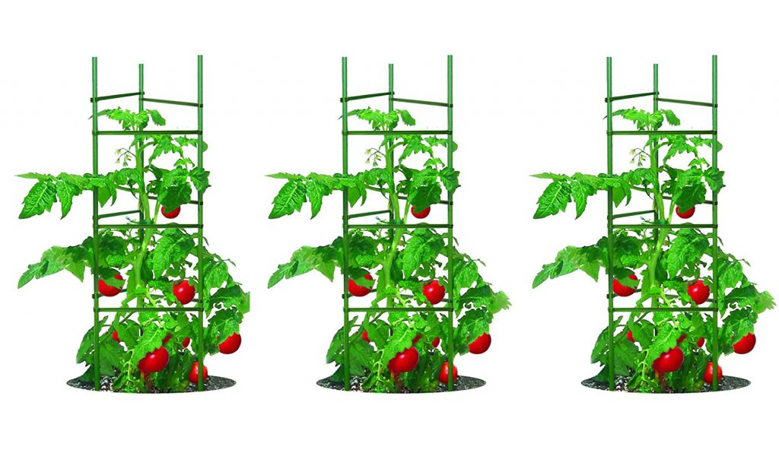
ἀνέχομαι 包容、支持

Slide 12
ἀνέχομαι /anechomai/
包容、支持
bear with, endure

Slide 13
我們堅固的人應該擔代 (βαστάζω /bastazo/) 不堅固人的軟弱，不求自己的喜悅。 (羅馬書 Romans 15:1)
Now we who are strong ought to bear the weaknesses of those without strength and not just please ourselves.

Slide 14
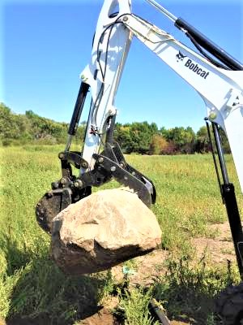
βαστάζω 擔代

Slide 15
βαστάζω /bastazo/ 擔代
pick up, bear
= נשׂא 擔當

Slide 16
因為他將命傾倒，以致於死；他也被列在罪犯之中。 他卻擔當 (נשׂא /nasa/)多人的罪，又為罪犯代求。
(以賽亞書 Isaiah 53:12)
Yet He Himself bore the sin of many,
And interceded for the transgressors.

Slide 17
נשׂא 擔當

Slide 18
נשׂא /nasa/ 擔當
raise, lift, exalt,
take away

Slide 19
נשׂא 擔當 的代求
超自然的生產、劬勞
執行基督的得勝心與期待 (「向海觀看！」)
突破不可能的思想（不被傳

Slide 20
主啊，你世世代代作我們的居所。 諸山未曾生出(ילד /yalad/) ，地與世界你未曾造成(חיל /chuwl/) ，從亙古到永遠，你是 神。 (詩篇 Psalm 90:1-2)
Before the mountains were born Or You gave birth to the earth and the world,

Slide 21
國豈能一日而生？ 民豈能一時而產？ 因為錫安一劬勞 (חיל /chuwl/) 便生下 (ילד /yalad/)兒女，這樣的事誰曾聽見？ 誰曾看見呢？ (以賽亞書 Isaiah 66:8)
As soon as Zion travailed, she also brought forth her sons.

Slide 22
我小子啊，我為你們再受生產之苦，直等到基督成形在你們心裡。
(加拉太書 Galatians 4:19)
My children, with whom I am again in labor until Christ is formed in you—

Slide 23
以利亞與我們是一樣性情的人，他懇切禱告，求不要下雨，雨就三年零六個月不下在地上。他又禱告，天就降下雨來，地也生出土產。 (雅各書 James 5:17-18)
Elijah was a man with a nature like ours, and he prayed earnestly that it would not rain, and it did not rain on the earth for three years and six months.

Slide 24
信我的人就如經上所說：『從他腹中(κοιλία /koilia/ womb)要流出活水的江河來。』
(約翰福音 John 7:38)
He who believes in Me, as the Scripture said, ‘From his innermost being will flow rivers of living water.’

Slide 25
超自然的生產、劬勞
劬勞 = 生產的禱告
懇切的感情、流淚
禁食禱告
突破不可能的思想（不被傳

Slide 26
如何 נשׂא 擔當?
超自然的生產、劬勞
執行基督的得勝信心與期待 (「向海觀看！」)
突破不可能的思想（不被傳

Slide 27
執行基督的得勝
宣告 神的話語
堅持到底、釋放你裡面 神的能力信心與期待 (「向海觀看！」)
突破不可能的思想（不被傳

Slide 28
宣告 神的話語
我口所出的話也必如此，決不徒然返回，卻要成就我所喜悅的，在我發他去成就的事上必然亨通。(以賽亞書 Isaiah 55:11)
So will My word be which goes forth from My mouth; It will not return to Me empty, without accomplishing what I desire, And without succeeding in the matter for which I sent it.

Slide 29
宣告 神的話語
並戴上救恩的頭盔，拿著聖靈的寶劍，就是 神的道；靠著聖靈，隨時多方禱告祈求；並要在此警醒不倦，為眾聖徒祈求，
(以弗所書 Ephesians 6:17-18)
And take the helmet of salvation, and the sword of the Spirit, which is the word of God.

Slide 30
執行基督的得勝
宣告 神的話語
堅持到底、釋放你裡面 神的能力信心與期待 (「向海觀看！」)
突破不可能的思想（不被傳

Slide 31
神能照著運行在我們心裡的大力充充足足地成就一切，超過我們所求所想的。
(以弗所書 Ephesians 3:20)
Now to Him who is able to do far more abundantly beyond all that we ask or think, according to the power that works within us,

Slide 32
我在他們中間尋找一人重修牆垣，在我面前為這國站在破口防堵，使我不滅絕這國，卻找不著一個。(以西結書 Ezekiel 22:30)
I searched for a man among them who would build up the wall and stand in the gap before Me for the land, so that I would not destroy it; but I found no one.

Slide 33
神正在尋找你起來為個人、家庭、職場、教會、城市、國家代求！信心與期待 (「向海觀看！」)
突破不可能的思想（不被傳

Slide 34
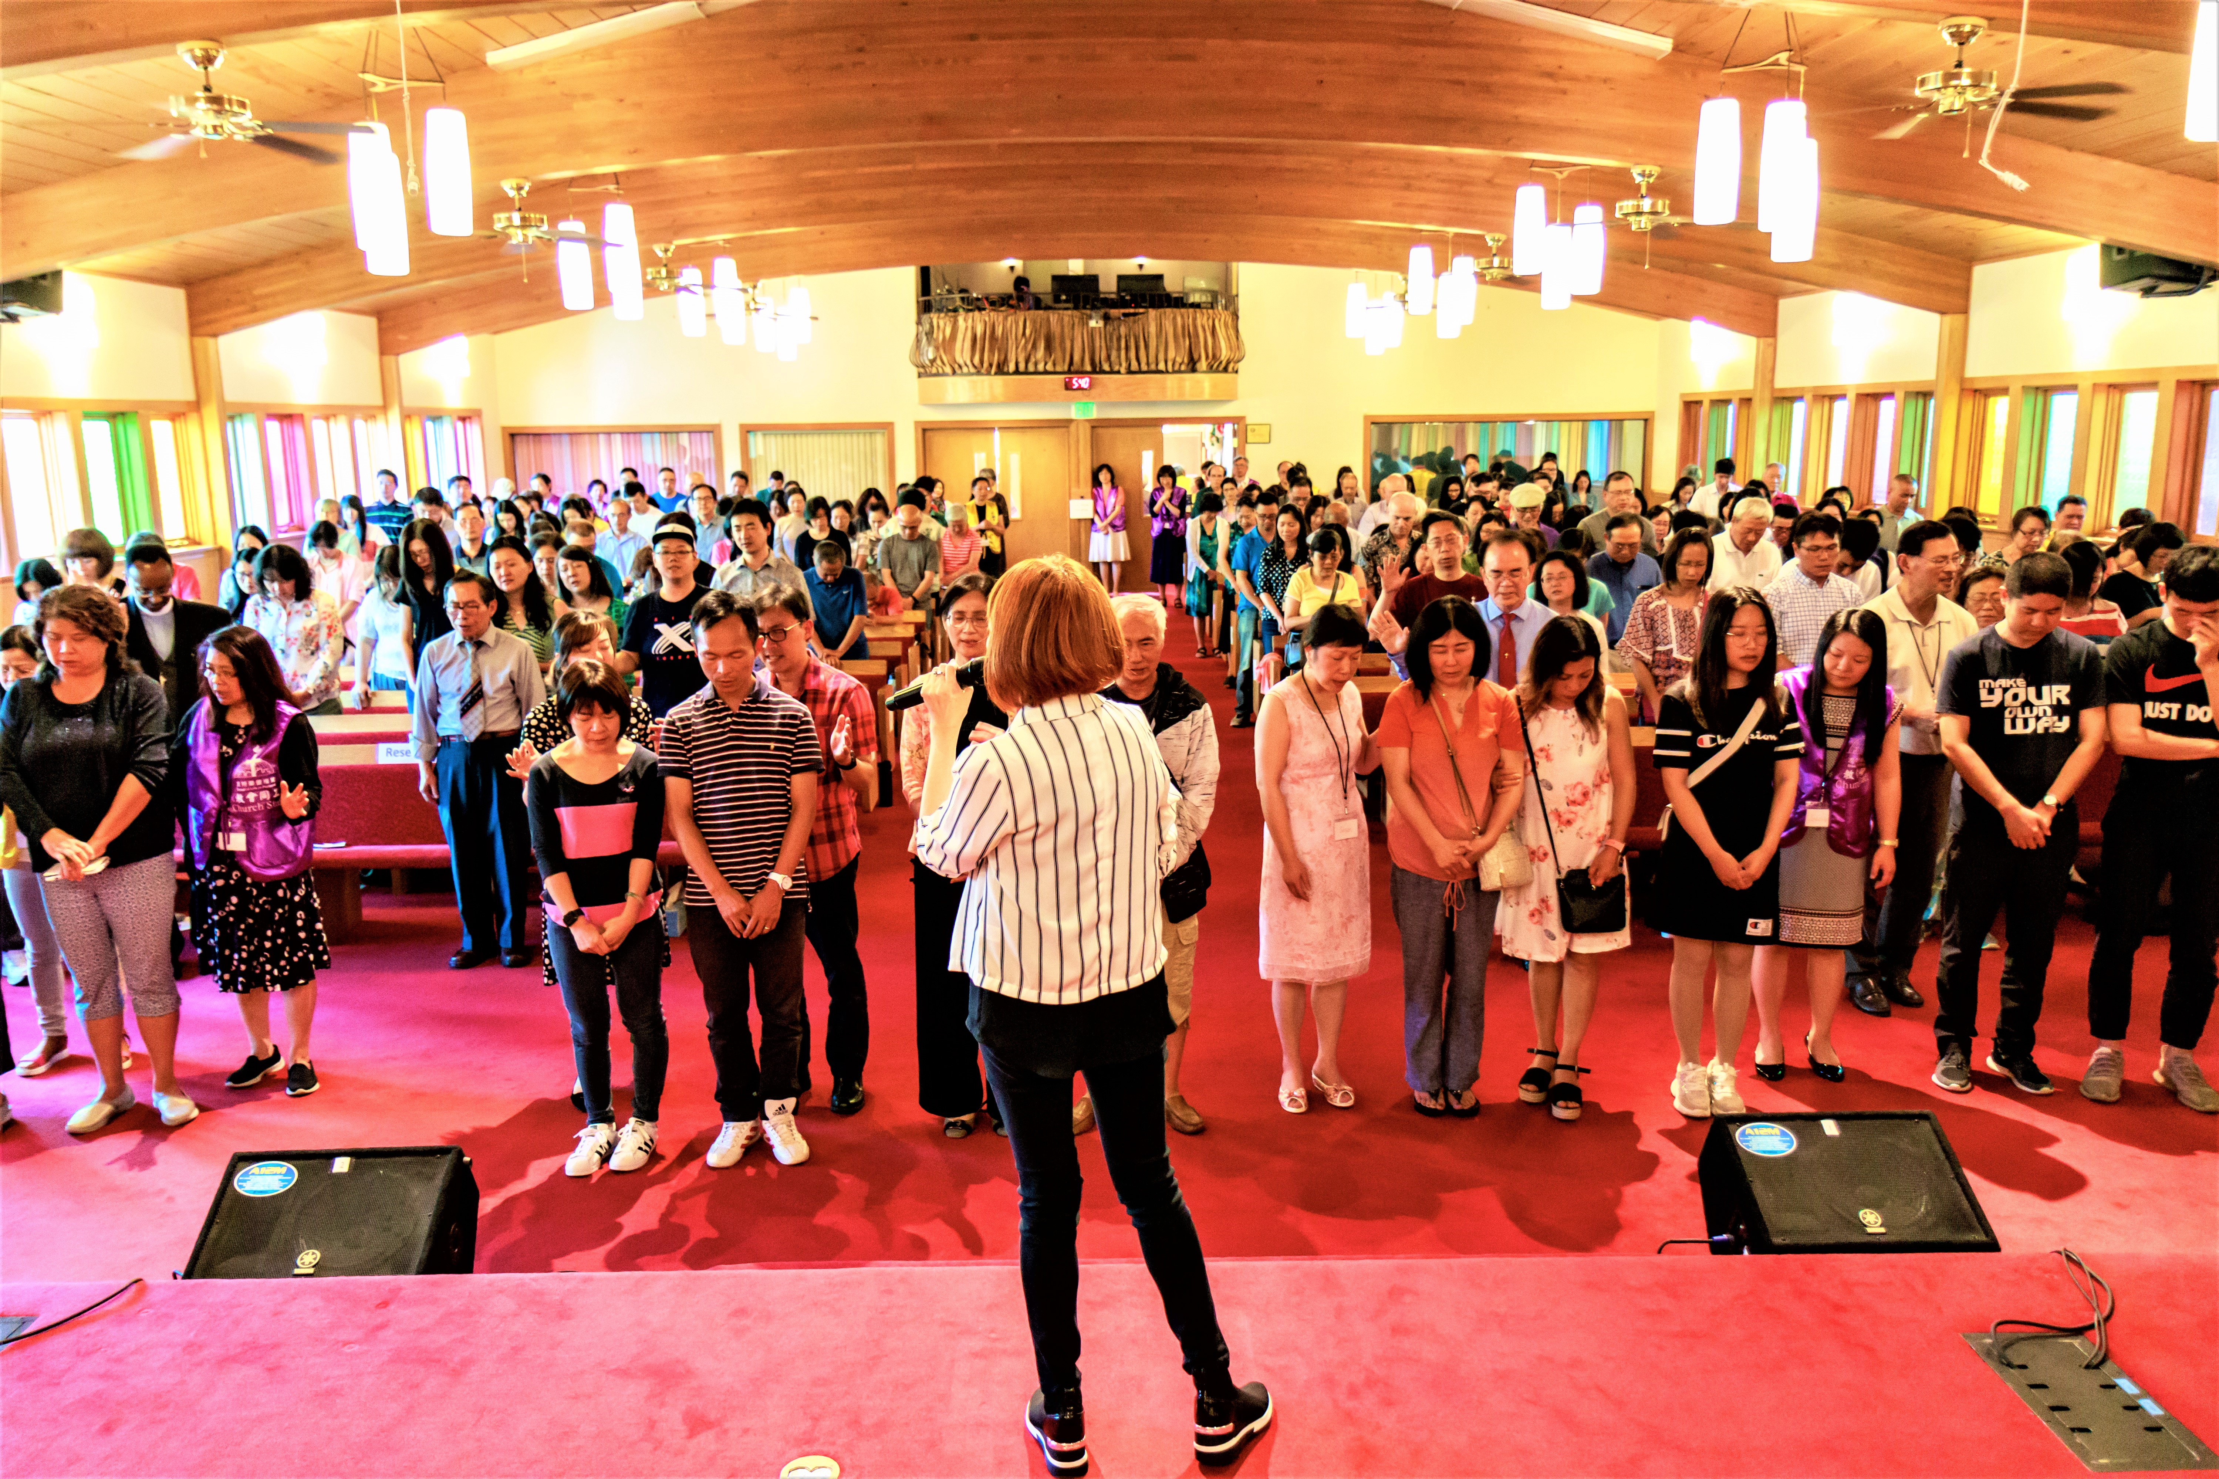
7/28 盛曉玫音樂會

Slide 35
回應詩歌
「禱告等候」

Slide 36
Play video
「禱告等候」

